Slide 1
河南大学
软件学院 软件工程
工程经济学 第四章
风险与不确定性

Slide 2
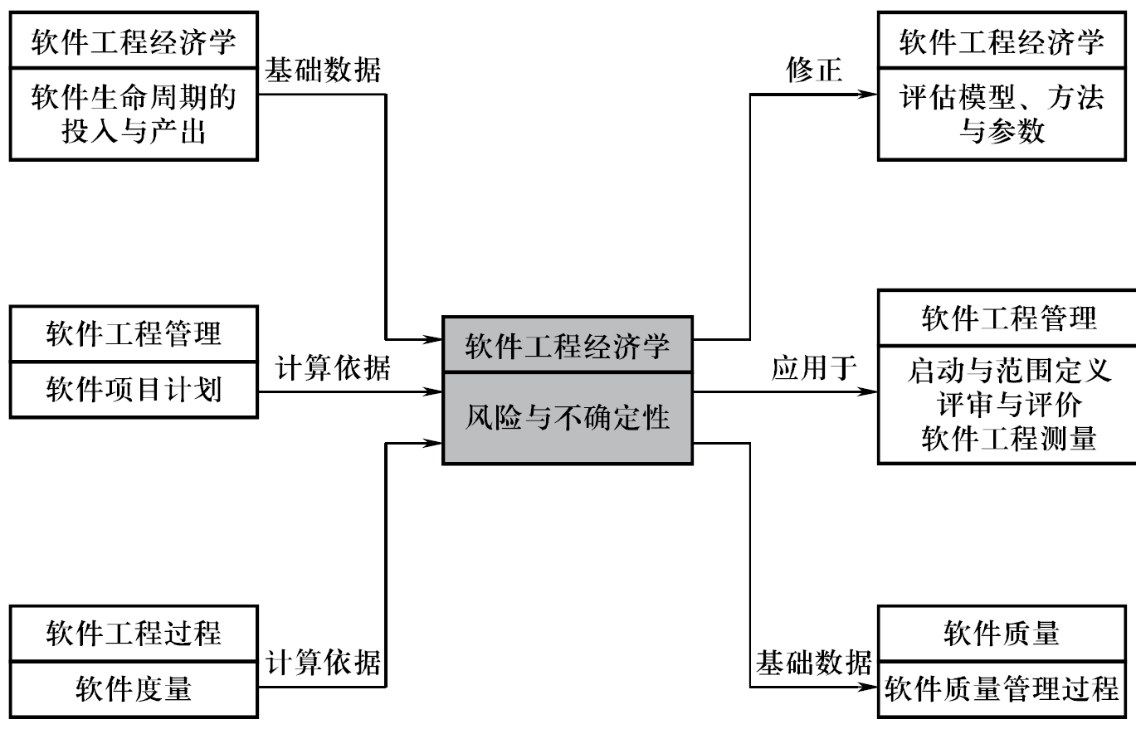
风险与不确定性与其他知识单元的关系

Slide 3
1.基本概念
风险与不确定性
按照现代金融界理论，将风险定为可以计算其概率的标准差或波动率，把不确定性定义为不能知道其概率的事件。
运用软件工程经济学理论、知识和工具，评估软件产品或项目在软件生命周期中的风险及不确定性，识别和预防软件项目或产品开发中的风险及不确定性。

Slide 4
1.基本概念
风险是由于随机原因引起的项目实际值与期望值的差异，其结果可用概率分布描述。
不确定性是在缺乏足够的信息的情况下，估计可变因素对项目实际值与期望值所造成的偏差，其结果无法用概率分布规律来描述。
不确定性与风险不同，不确定性不知道未来可能发生的结果，或不知道各种结果发生的可能性；风险知道未来可能发生的各种结果的概率。
上述定义与目标相联系。风险能够影响一个或多个目标，因此需要定义什么“处于风险之中”（at risk），什么目标将会受到影响。如：成本、工期等。

Slide 5
1.基本概念
风险和不确定性的区别是建立在投资者的主观认知能力和认知条件（主要是已知信息）的基础上，具有明显的主观色彩。随着决策者的认知能力的提高和所掌握的信息量的增加，不确定性决策也可能演化为风险决策。
对于在不同的主观认知能力和条件下进行决策的方法选择有一定的指导意义，但鉴于实践中区分这两种状态的困难和两种状态转换的可能性，许多对风险的讨论并不严格区分风险和不确定的差异，尤其是在很大程度上可以量化的金融风险的分析中。

Slide 6
1.基本概念
习惯二者统称为不确定性分析，其内容和目的在于分析经济因素的不确定所引起的项目经济效益指标的变化方向和变动程度。
不确定性分析是对决策方案受到各种事前无法控制的外因变化与影响所进行的研究与估计，是研究技术方案中不确定性因素对经济效果影响的一种方法。
以不确定因素对项目经济效益影响为内容的计算和分析。
不确定性分析包括盈亏平衡分析、敏感性分析、概率分析。

Slide 7
1.基本概念
风险作为一门科学，始于16世纪欧洲文艺复兴时期。随着风险理论的发展以及社会的需求，风险已渗入到许多学科领域。不同学科、不同学者出于自身研究目的，给出风险不同的定义：
统计学：预期结果与实际结果的离差度。
运筹学：对可能性和与之相关结果或选择机会的描述，而不考虑结果的性质。
保险学：事件的实际结果偏离预期结果的客观概率。
金融学：围绕投资所预期回报与可能回报之间的上下浮动。

Slide 8
1.基本概念
一般认为风险概念应包含以下几方面内涵:
①客观性：风险是不以人的意志为转移的一种客观存在，因此，人们只能将风险缩减到尽可能小的程度，而不可能将其完全消除。
②随机性：对于一个具体项目来说，风险事件是否发生、何时发生、发生之后会造成什么后果是不确定的，它是一种随机事件。
③可认识性：风险的随机性表明风险的出现总是服从某种概率分布，因而，从总体上看，运用概率论与数理统计等知识，可以对风险发生的概率和损失做出预测和评估。
④可控制性：由于风险具有可认识性，因而人们可以通过对风险采用有针对性的措施或行动來控制它的发生，减少其造成的损失。

Slide 9
1.基本概念-风险管理、软件项目风险管理
风险管理指辨识、分析和控制风险的活动，是一组系统化、持续化的过程。
由于项目实现的复杂性、一次性和创新性，以及许多不确定性因素的存在，使得项目在其实现过程中存在各种各样的风险，如果不能有效管理这些风险，将会给项目带来巨大的损失。
软件项目风险管理贯穿于软件项目生命周期, 保证项目按计划进行的策略、方法、技术和工具的集合, 含有风险辨识、评估、排序、计划、监督和控制活动, 并成为软件项目管理的主要部分。

Slide 10
1.基本概念
不确定性分析包括盈亏平衡分析、敏感性分析、概率分析。
盈亏平衡分析：确定盈利与亏损的临界点
敏感性分析：分析不确定因素可能导致的后果
概率分析：对项目风险作直观的定量判断
盈亏平衡分析只用于财务评价，敏感性分析和概率分析可同时用于财务评价和国民经济评价。
收益
风险
投资
目标

Slide 11
盈亏平衡分析
盈亏平衡分析是将成本划分为固定成本和变动成本并假定产销量一致，根据产量、成本、售价和利润四者之间的函数关系，确定盈亏平衡点，进而评价方案的一种方法。
产品的销售量、总成本费用和利润三者之间存在着相互依存的关系，产品销售量若低于一定“界限”企业就无利可得，甚至要亏损。通过盈亏平衡分析，可以找到这个界限，从而预知产品的销售量达到多少才有利润。
盈亏平衡点（Break Even Point，BEP）：盈利和亏损的分界点。在这个点上，收入等于成本，项目既不盈利也不亏损。
线性盈亏平衡
非线性分析：例如销售收入是产量的非线性函数
互斥方案的盈亏平衡分析：多个方案的选择

Slide 12
敏感性分析
所谓敏感性分析，是指通过测定一个或多个不确定因素的变化所导致的经济效果评价指标的变化幅度，了解各种因素的变化对实现预期目标的影响程度，从而对外部条件发生不利变化时投资方案的承受能力作出判断。若某个不确定性因素的小幅度变化就导致经济效果的较大变动，则其为敏感性因素。敏感性分析是在确定性分析基础上进行的。
分析的目的：
①把握不确定性因素在什么范围内变化，方案的经济效果最好，在什么范围内变化效果最差，以便对不确定性因素实施控制；
②区分敏感性大的方案和敏感性小的方案，以便选出敏感性小的，即风险性小的方案；
③找出敏感性强的因素，向决策者提出是否需要进一步搜集资料，进行研究，以提高经济分析的可靠性。

Slide 13
概率分析
概率分析是是使用概率预测分析不确定性因素和风险因素对项目经济效果的影响的一种定量分析方法。其实质是研究和计算各种影响因素的变化范围，以及在此范围内出现的概率和期望值。
由于概率的原因所引起的实际价值与估计价值或预期价值之间的差异，通常称为风险性，因此概率分析亦可称为风险分析。在项目评价中所用的概率是指各种基本变量(如投资、成本、收益等)出现的频率。其分析结果的可靠性很大程度上取决于每个变量概率值判断的准确性。

Slide 14
4.3 软件项目的风险分析与控制
为什么要进行不确定性分析？
确定性分析使用的经济数据具有不确定性。
不确定性分析后，可减少盲目性
辩明不确定因素对项目经济效果影响的规律
预测项目可能遭遇的风险
判断项目在财务上、经济上的可靠性
避免项目投产后不能获得预期的利润和收益，为选择减少和避免项目风险的措施提供参考

Slide 15
4.3 软件项目的风险分析与控制
软件项目风险管理作为一门学科, 出现于上世纪80年代末。经过30年的发展, 已从理论、方法乃至实践上都取得了一定的进展。
目前, 随着软件工程技术的从软件项目风险管理的发展历史看, Boehm于1989年出版的专著《软件风险管理》, 奠定了该领域的理论基础。
进步和软件企业的不断成熟, 其研究已成为软件工程和项目管理中的热点问题之一。
最早研究软件项目风险管理的美国国防部, 把软件项目风险定义为: 在预定成本、工期和技术约束下, 可能无法达到全面计划目标的度量指标,
① 无法达到具体结果的概率可能性；
② 达不到那些结果的后果影响。

Slide 16
4.3 软件项目的风险分析与控制
R_{E}=P(U₀)L(U₀)
R_{E}风险或风险造成的影响, P(U₀) 表示令人不满意结果发生的概率, L(U₀) 表示不利结果可能产生的破坏程度。
之后，在上述概念的基础上，出现了一些新的影响因素，比如：主体，后果严重性的度量。

Slide 17
4.3 软件项目的风险分析与控制
项目风险管理
美国系统工程研究所把风险管理的内容归纳为：风险识别、风险分析、风险计划、风险跟踪、风险控制和风险管理沟通。
风险管理的四个步骤包括：
识别和衡量各种可能导致损失的重大风险
对识别出的风险进行评估分析
是选择适当的风险管理方法
对风险管理方法进行实施和监督

Slide 18
风险与不确定性
1. 基本概念
2.不确定性分析
3.软件项目风险管理
4.软件项目风险管理框架

Slide 19
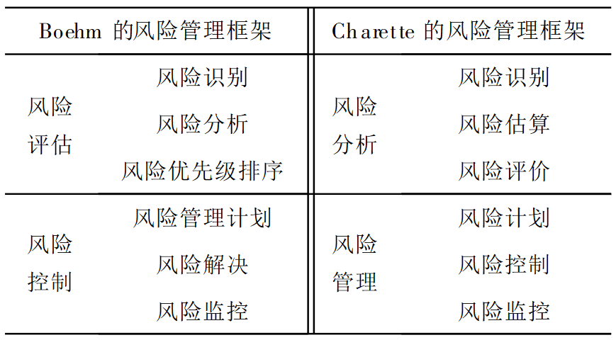
4.3 软件项目的风险分析与控制 - 风险管理框架
Boehm 和Charette 的风险管理框架

Slide 20
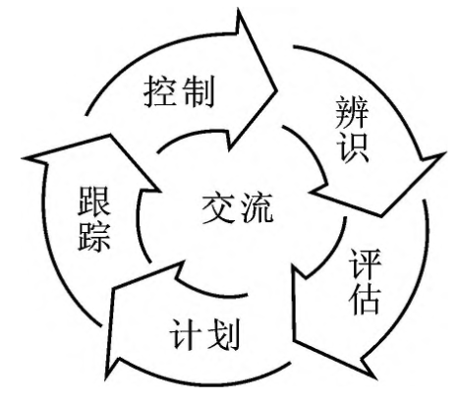
4.3 软件项目的风险分析与控制
SEI 的持续风险管理框架模型

Slide 21
4.3 软件项目的风险分析与控制
Boehm认为，软件风险管理指的是“试图以一种可行的原则和实践，规范化地控制影响项目成功的风险”，其目的是“辨识、描述和消除风险因素，以免它们威胁软件的成功运作”。
1995年（IWSED，International Workshop on Software Engineering Data）会议作出的调查显示：风险管理技术没有得到广泛应用的原因并不是大家不相信这种技术的实效性，而是对风险管理的技术和实践缺乏了解。

Slide 22
4.3 软件项目的风险分析与控制
软件项目风险
未来可能发生的 ——不确定性
损失、危害 ——相对于项目要实现的目标
客观存在 ——没有风险的项目是不存在的
相对某一经济主体——不同经济主体其面临的风险是不同的

Slide 23
4.3 软件项目的风险分析与控制
软件项目风险管理
第一步：风险辩别/识别
辨别在什么情况下，发生什么风险？
第二步：风险分析/评价
分析每一个风险，确定其可能发生概率，以及发生时带来的危害。
第三步：风险控制
确定风险应对策略，制定风险应对行动计划，进行风险跟踪与评价。

Slide 24
4.3 软件项目的风险分析与控制
风险辩别
风险管理的第一步，是对软件项目所面临的和潜在的风险加以分析、判断和归类的过程。软件项目在实施过程中存在的风险是多种多样，既包括项目外部的和内部的风险，还包括技术的和非技术的风险。
这些风险存在于什么地方？发生的条件是什么？发生的可能性有多大？发生后的损失又是如何？这些在风险识别中均应有初步的分析和判断。

Slide 25
4.3 软件项目的风险分析与控制
风险分析
在软件项目风险识别和风险分析的基础上，对风险发生的概率、损失程度和其他因素进行综合考虑，得到描述风险的综合指标。
风险评价通过釆用定性风险评估方法（包括主观分析法、故障树分析法等）和定量风险评估方法（包括层次分析法、模糊综合评价等），对风险进行评估，得到风险的严重等级，进而为后续风险控制提供依据。

Slide 26
4.3 软件项目的风险分析与控制
风险控制
在软件项目风险发生时实施风险管理计划中的预防措施。风险控制措施一般包括两类：
风险发生前，针对风险因素采取控制措施，以消除或减轻风险，其具体措施包括：规避、缓解、分散、抑制和利用等；
风险发生后，通过财务安排來减轻风险对项目标影响的程度，其具体措施有：自留、转移等。

Slide 27
4.3 软件项目的风险分析与控制
4.3.1 软件项目的风险辨别
4.3.2 软件项目的风险分析
4.3.3 软件项目的风险控制

Slide 28
4.3.1 软件项目的风险辨别
4.3.1 软件项目的风险辨别
对于软件项目风险的识别，研究者从各自的角度挖掘了许多风险因素，但依据只有一个，那就是威胁软件开发项目成功的各种不确定因素。
风险辨别试图系统化地指出对项目计划（估算、进度、资源分配等）的威胁。

Slide 29
4.3.1 软件项目的风险辨别
1.软件项目风险的分类
2.风险的辨别步骤
3.风险的辨别方法

Slide 30
4.3.1 软件项目的风险辨别 – 风险的分类
风险树
所谓风险树其实质是将构成项目风险的各类影响因素分门别类地构成一个自上而下的递阶层次结构，在这种递阶层次结构中每一个下层风险因素受其相邻的上层风险因素的支配，或每一个上层风险因素可分解成若干个下层风险因素。由于这种递阶层次结构类似于一棵倒立的树，故又称风险树。

Slide 31
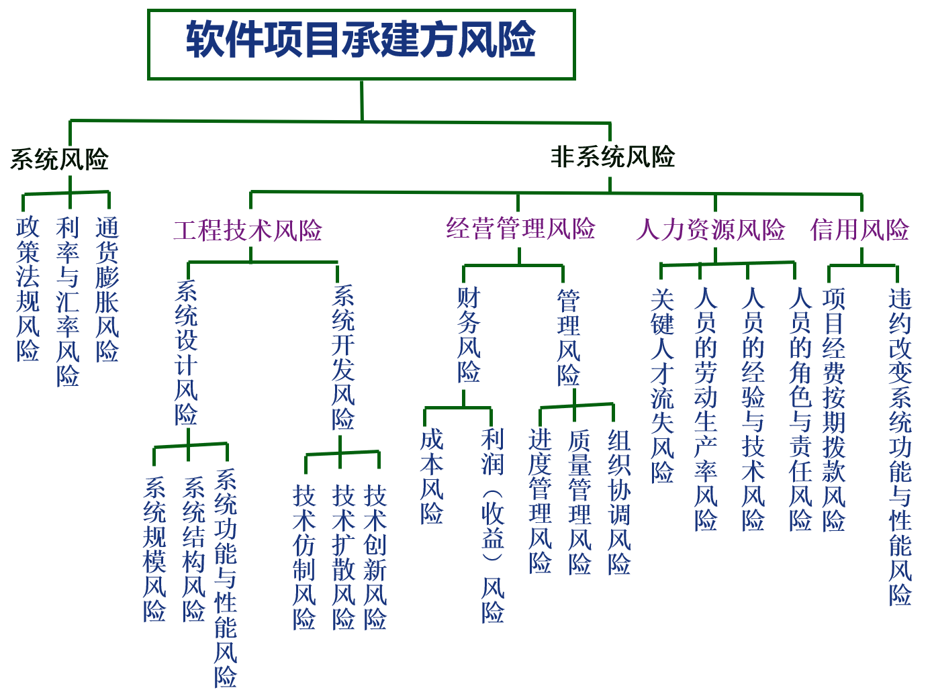

Slide 32
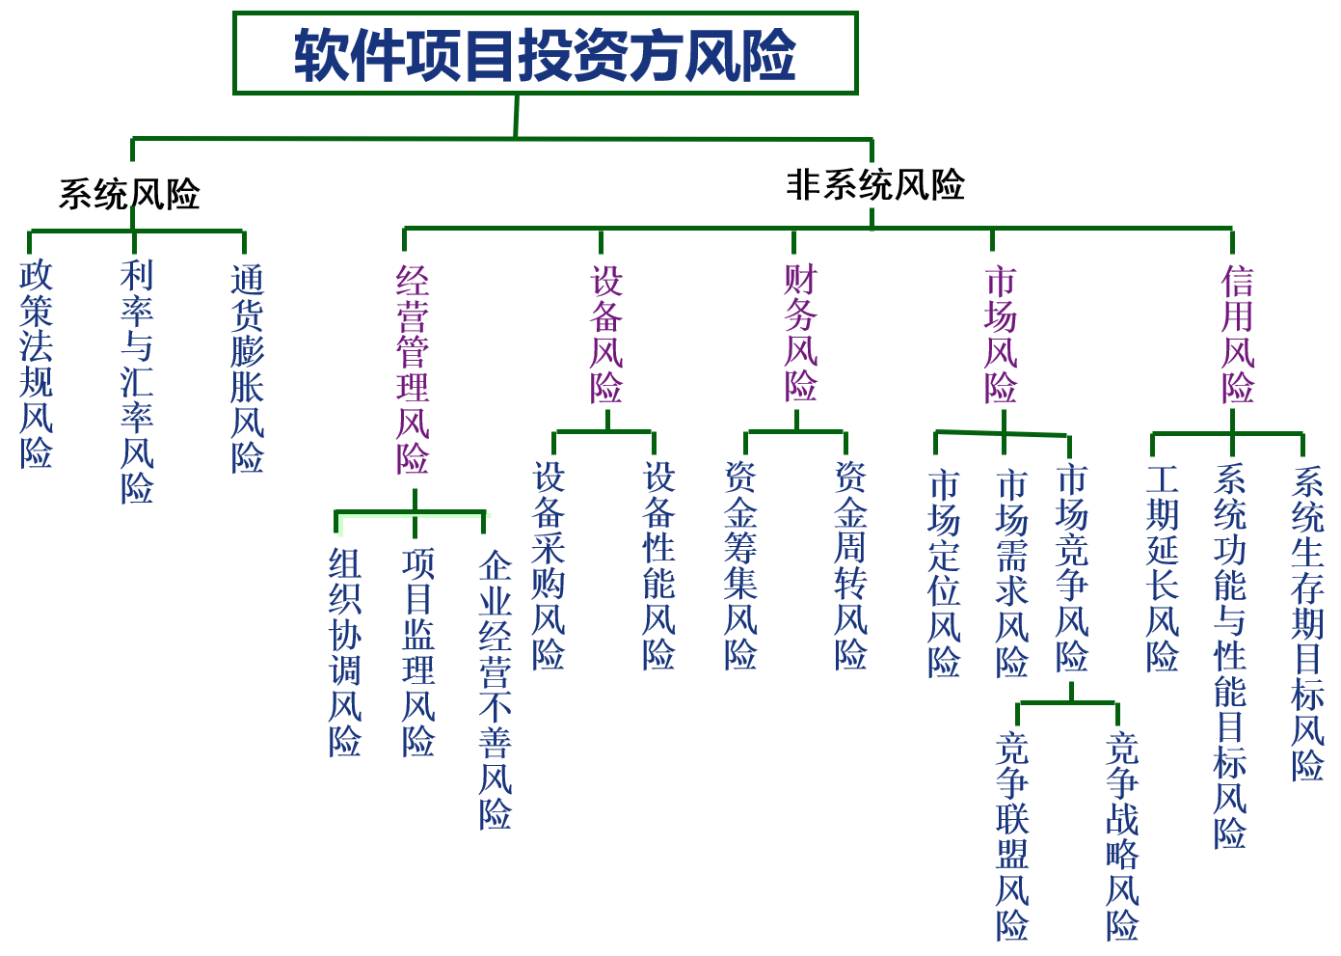

Slide 33
4.3.1 软件项目的风险识别
系统风险
是指那些由于全局性因素（通常是指国家政治、经济、国防等因素）所引起的风险；
由于这些因素来自承制方或投资方的企业外部，是企业（或部门）无法控制和回避的，因此称为系统风险。
非系统风险
指只对项目承制方或投资方企业（或部门）及其相关部门产生影响的风险，（局部范围内的风险）；
且这样的风险的影响因素往往来自于项目承制方或项目投资方内部，因而可以通过它们内部采取的有关措施与对策来降低甚至消除这些风险；
因此，非系统风险又可认为是有可能控制或回避的风险。

Slide 34
4.3.1 软件项目的风险识别
内部风险：与项目清偿能力有关的风险；
外部风险：与市场和获取外部资金的能力有关的风险。
信用风险
参与项目各方的信用、能力
建设和开发风险
自然资源和人力资源
项目生产能力和效率
投资成本
竣工延期
不可抗力
市场和运营风险
市场竞争
市场准入
市场变化
技术变化
经营决策失误
金融风险
汇率、利率变动
通货膨胀
贸易保护
政治风险
体制变化
政策变化
法律法规变化
法律风险
有关法律法规不完善
对有关法律法规不熟悉
法律纠纷及争议难以解决
自然环境风险

Slide 35
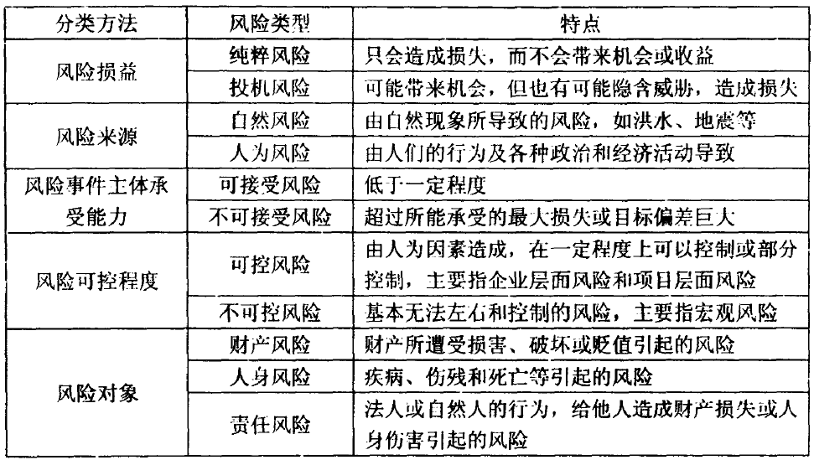
软件项目风险分类

Slide 36
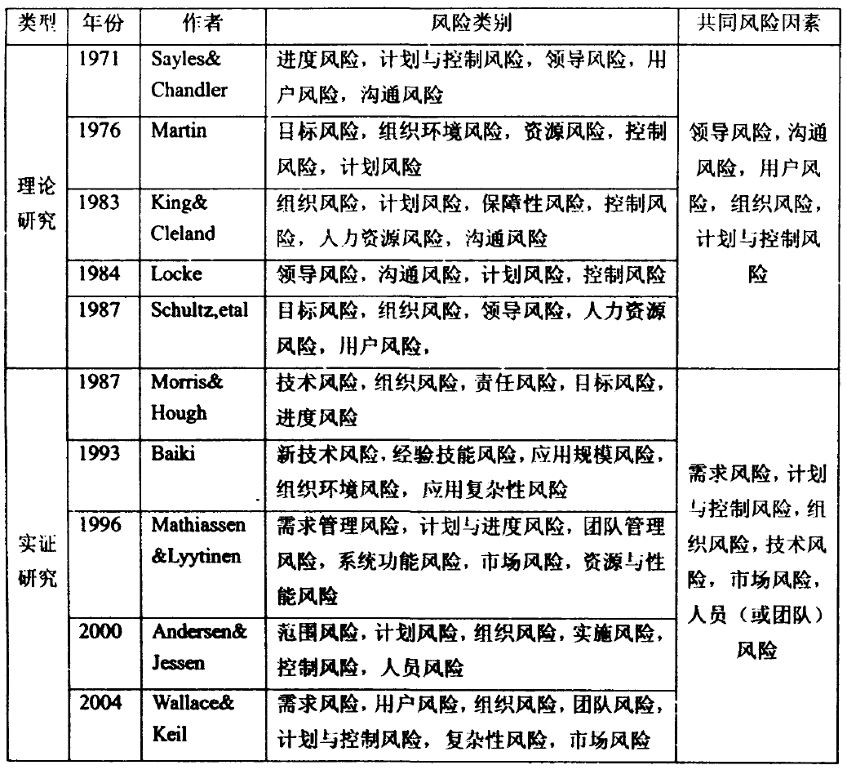
软件项目风险分类

Slide 37
4.3.1 软件项目的风险识别
风险识别的步骤：
（1）成立风险小组，确定分工，制订调查表。
（2）通过调查与访谈，辨识出软件项目有哪些风险要素并进行风险情景描述，包括风险的具体表现形式，风险发生的环境与条件，风险发生的可能性，影响风险发生的可能性。
（3）撰写分析报告
风险辨识的主要方法：
常用的风险识别的方法有风险清单法、风险树分析法，幕景分析（Sceneries Analysis）法，头脑风暴（Brainstorming）法，Delphi法等。

Slide 38
4.3.1 软件项目的风险辨别
风险清单法
Boehm认为，采用风险清单法可以帮助识别大多数严重的风险因素，他通过对美国几个大型航空和国防系统软件项目进行深入调查，发现软件开发项目中最常见的前十大特定风险项是：
人员短缺
不合理的进度安排和预算
不断的需求变动
开发了错误的软件功能
开发了错误的用户界面
过多的不必要的性能要求
缺乏特别的外购组件
完成的任务不及时
实施时性能过低和计算机能力有限

Slide 39
4.3.1 软件项目的风险辨别
Schmidt（施密特）等通过对美国、芬兰和香港的大型软件公司里几十位项目经理进行调査，总结出软件项中通常遇到的前11位风险项是：
项目高层管理者承担的义务不足
项目范围目标的不断改变
用户参与程度不够
最终用户缺乏责任心
需求不稳定、需求被误解
缺乏解决终端用户期望的能力
客户部门间存在着冲突
项目人员缺乏需求方面的知识或技能
引进新技术
员工不足或不称职

Slide 40
4.3.1 软件项目的风险辨别
日本学者Mizuno（美津浓）等通过调查研究得出软件项目开发中有9个重要的风险项：
即对己成功项目带给的经验估计不足、不切实际的客户、技术问题估计中过于乐观、部分开发人员士气不高、用人错误、部分管理者对保证员工工作的连贯性认识不足、责任不清、需求或规格说明的变更管理不足、授权不明和没有进度报告等。
Reifer（赖弗）指出，网络环境下软件企业面临的前十大风险因素是
技术的挥发性和易变性、需求分析和设计的不稳定、人力短缺、客户不切实际的期望工期、与业务目标不一致、人员流动率高、软件目标的易变性、开发小组内摩擦、新的方法和不稳定的工具、低效的工作环境等。

Slide 41
4.3.1 软件项目的风险辨别
Tom De Marco（德马科）等结合实践以及总结前人研究基础上认为所有的软件项目都有共同的5个核心风险：
需求的变更、规约崩溃、进度安排的先天错误、人员流失和低生产率。
国内学者范孝良对我国系统软件项目进行了研究，将软件项目风险归纳为7个：
实施过程控制不严、缺乏规划或规划不合理、实施效果未做评估或评估不合理、项目准备不充分、设计流程缺乏有效的控制环节、系统安全设计不完善、灾难防范不当或不完整。

Slide 42
4.3 软件项目的风险分析与控制
4.3.1 软件项目的风险辨别
4.3.2 软件项目的风险分析/风险评估
4.3.3 软件项目的风险控制

Slide 43
4.3.2 风险情况下的决策
风险情况下的决策定义: 决策者对未来情况无法做出准确的判断, 但可以预测不同自然状态发生的概率以及条件收益。

Slide 44
4.3.2 软件项目风险评估
风险评估是软件项目风险管理的研究焦点，也是企业进行风险防范的重要前提，其结果是为项目的高层人员和项目经理等提供决策依据。
由于企业风险的特征及指标类型并不相同，风险评估方法也呈现出多样性的特点：
基于经验和历史数据
基于成本估算模型
证据理论评估方法
模糊评价法

Slide 45
4.3.2 软件项目风险评估
基于经验和历史数据
认为不依赖于项目开发过程，而是基于开发者或客户方讨论风险，然后采用简单易用的配套工具，对软件项目风险进行评估。
基于成本估算模型
COCOMO模型，将Delphi法与统计分析法相结合，5个规模度量因子和17个成本驱动因子，使用不同的成本因子来计算工作量并进行风险评估。
证据理论评估方法
DS 证据理论（Dempster-Shafer evidence theory）
模糊评价法

Slide 46
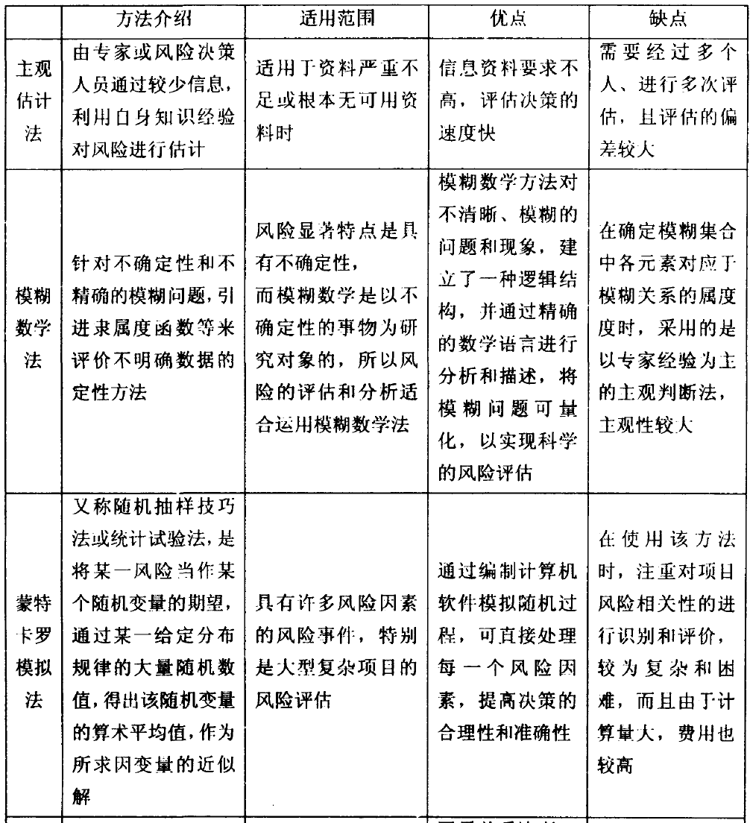

Slide 47
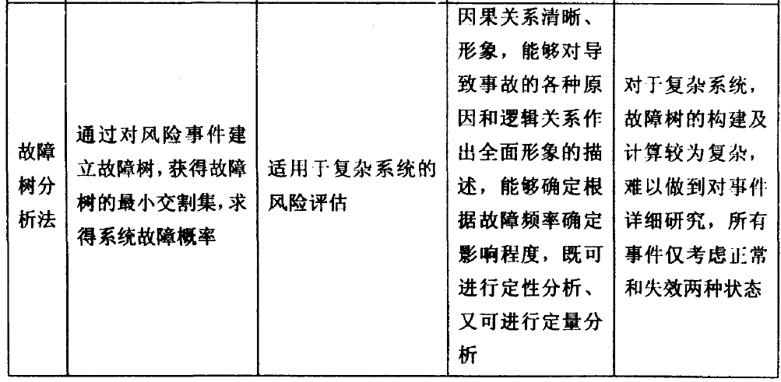

Slide 48
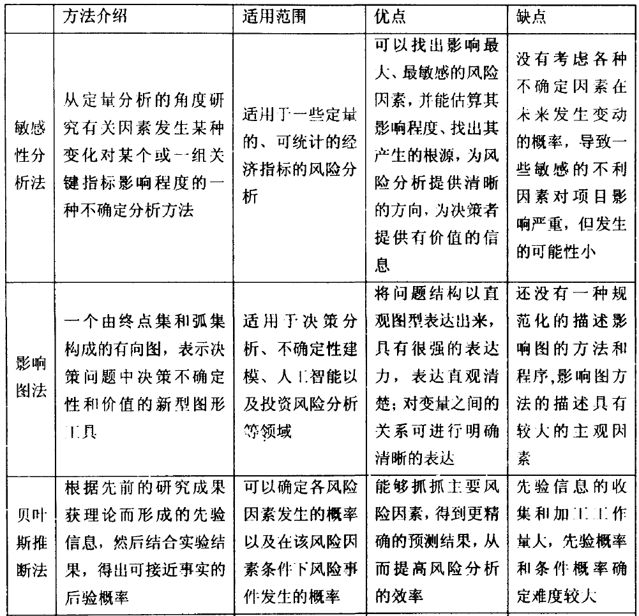

Slide 49
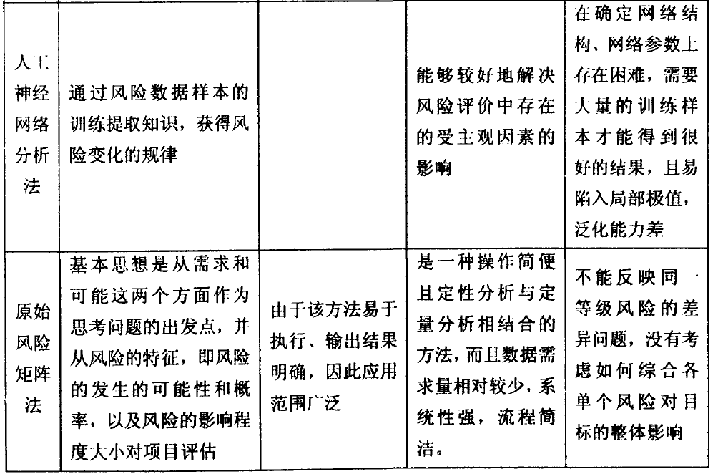

Slide 50
4.3.2 软件项目的风险分析
建立一个尺度，反映风险发生的可能性；
描述风险的后果；
估算风险对项目及产品的影响；
标注风险预测的整体精确度，以免产生误解。

Slide 51
4.3.2 软件项目的风险分析
风险分析主要包括如下内容：
（1）进行软件项目风险评估，识别主要风险因子
将所识别的各风险因子的各种属性加以比较，确定哪些风险因子是主要风险因子，哪些风险因子需要采取应对措施以化解风险或降低风险。
（2）研究各风险因素的关联
（3）确定风险来源
（4）研究降低风险的成本-效益分析和承担风险的风险-效益分析。

Slide 52
4.3.2 软件项目的风险分析
研究降低风险的成本-效益分析。
一般而言，为降低风险。通常需要采用某些措施与对策，而由此就必需付出一些成本代价，然而对于这样的成本付出（或代价）又能够带来多少效益，这就是为降低风险而作的成本-效益分析的基本内容。
研究承担风险的风险-效益分析。
无论是投资方或承建方，如果愿意承担风险，那么他就可能得到较高的效益，然而这种承担风险的程度与对应所获得效益究竟有什么样的关联关系？这就是风险—效益分析研究的主要内容。

Slide 53
4.3.2 软件项目的风险分析
1.风险评估、主要风险因子识别
确定哪些风险因子是主要风险因子
风险评估要考虑风险因子的属性，即
风险发生的概率
风险发生后的损失
该风险因子与其他风险的关联程度
解决该风险的时间紧迫度等

Slide 54
4.3.2 软件项目的风险分析
判别敏感因素的方法有两种
相对测定法：设定要分析的不确定性因素均从确定性分析中所采用的数值开始变动，且各因素每次变动的幅度相同，比较在同一变动幅度下各因素的变动对经济效果指标的影响，据此判断方案经济效果对各因素变动的敏感程度。
绝对测定法：设定各因素均向对方案不利的方向变动，并取其有可能出现的对方案最不利的数值，据此计算方案的经济效果指标，看其是否可达到使方案无法被接受的程度。如果某因素可能出现的最不利数值能使方案变得不可接受，则表明该因素是方案的敏感因素。

Slide 55
4.3.2 软件项目的风险分析
单因素敏感性分析：
是指每次只变动某一个不确定性因素而假定其他的因素都不发生变化，分别计算其对确定性分析指标影响程度的敏感性分析方法。
多因素敏感性分析：
实际上许多因素的变动具有相关性，一个因素的变动往往也伴随着其它因素的变动。所以单因素敏感性分析有局限性，改进的方法是多因素敏感性分析，即考察多个因素的同时变动对方案经济效果的影响，以判断方案的风险情况。
多因素敏感性分析要考虑各种因素不同变动幅度的多种组合，计算起来要复杂得多。如果需要分析的不确定性因素不超过三个，而且经济效果指标的计算比较简单，可以用图解法进行分析。

Slide 56
4.3.2 软件项目的风险分析
风险评估的具体步骤
确定能够描述某风险因素且可度量的风险参数R_{i}，给出R_{i}的准确内涵。
确定R_{i}的所有可能状态及概率分布
定义在各风险状态下使项目各方所遭受的风险后果与损失的确切内涵，并研究其相应的后果与损失度量值，为风险分析和评价打下基础。
风险参数R_{i}评估的方法
三点估计法
主观概率法
Delphi法
模糊综合评价法

Slide 57
4.3.2 软件项目的风险分析
不易定量的风险因子，可采用等级划分法进行表述。
一般风险
较大风险
严重风险
灾难性风险
风险等级、时间紧迫性

Slide 58
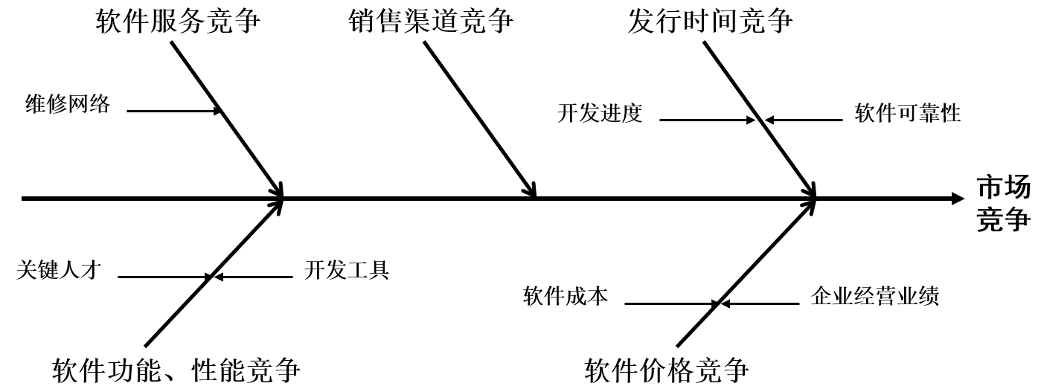
4.3.2 软件项目的风险分析
风险来源分析
方法：因果分析法(鱼骨图法）。

Slide 59
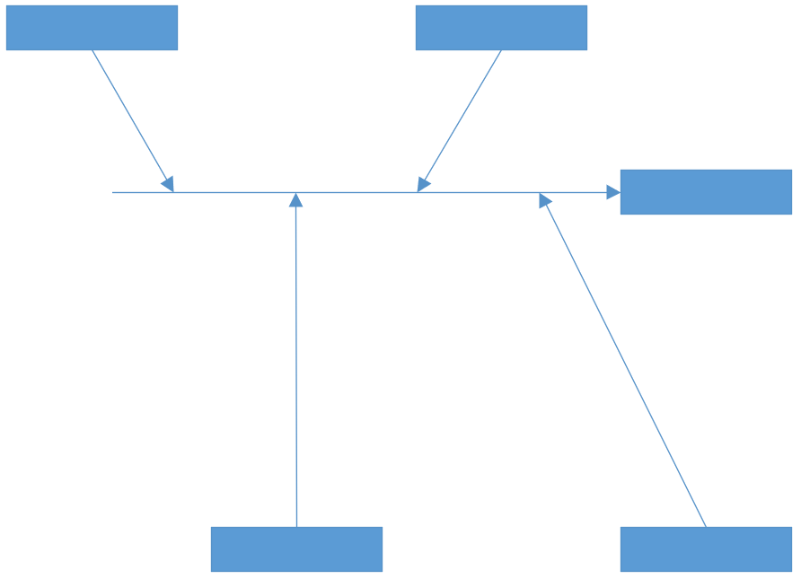
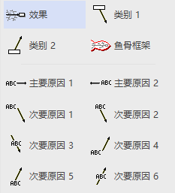
Minitab
Visio

Slide 60
4.3 软件项目的风险分析与控制
4.3.1 软件项目的风险辨别
4.3.2 软件项目的风险分析/风险评估
4.3.3 软件项目的风险控制

Slide 61
4.3.3 软件项目的风险控制
风险控制主要是在风险识别与评估的基础上，设计风险控制模型，提出风险控制的体系、方法、策略和措施。
通过对软件系统的组织、计划与调节来降低或避免风险以使软件项目的开发与运行能沿着目标轨道前进的过程。
风险应对计划就是要把风险信息转化为相应的决策和行动。

Slide 62
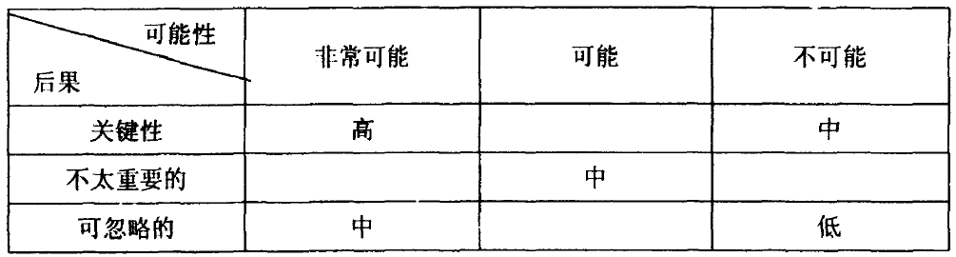
4.3.3 软件项目的风险控制
Boemh等提出了从风险的两个维度（发生的可能性和后果）出发构建风险矩阵，将风险发生的可能性分为非常可能、可能和不可能三种，将风险的不利后果分为关键性的、不重要的、可忽略的三种，以此构造风险管理层次矩阵，并针对不同的风险采取不同的管理方法。

Slide 63
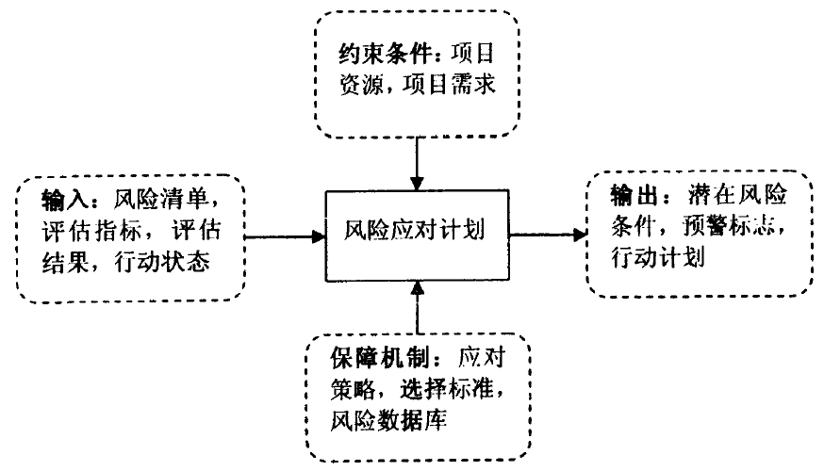
4.3.3 软件项目的风险控制
对于风险应对计划来说，从宏观看它是由输入、输出、约束条件和内部机制所组成，从微观看它是利用内部机制在外部约束条件下把输入转换为输出的过程。

Slide 64
4.3.3 软件项目的风险控制
按照风险本身的特性、风险发生的概率、产生后果以及化解风险的成本与效益，项目管理者通常采取下列风险应对策略的一种或多种组合方案：
风险回避策略
风险转移策略
风险分散策略
风险承担策略

Slide 65
4.3.3 软件项目的风险控制
风险应对行动计划
组织、计划和协调是指
建立风险监控体系、建立基准的风险应对计划，实施风险应对行动及其跟踪与评估，研究纠偏措施等一系列活动。

Slide 66
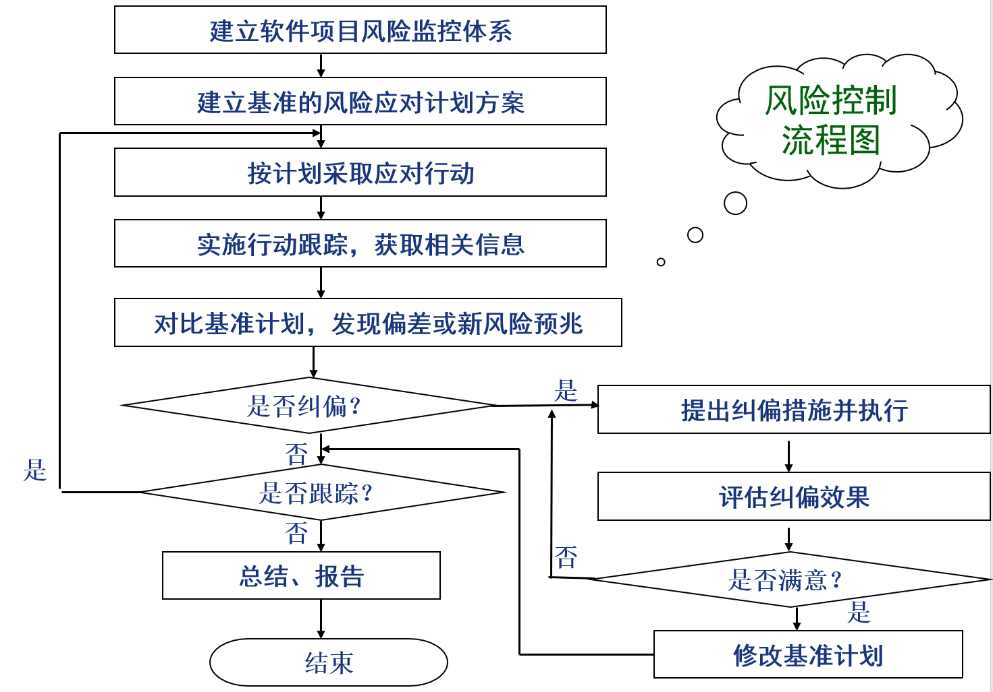

Slide 67
风险评价
风险评价——根据风险因素的影响，评价经济指标向不利方向偏离程度与发生的可能性。
1、以评价指标作为判别标准
2、以综合风险等级作为判别标准

Slide 68
风险决策
（一）风险态度与风险决策准则
典型的风险态度有三种表现形式：风险厌恶、风险中性和风险偏爱。

Slide 69

风险决策
（二）风险决策方法
1、满意度准则：既可以是决策人想要达到的收益水平，也可以是决策人想要避免的损失水平。
2、期望值准则：根据各备选方案指标损益值的期望值大小进行决策，如果指标为越大越好的损益值，则应选择期望值最大的方案；如果指标为越小越好的损益值，则应选择期望值最小的方案。
3、最小方差准则：方案指标值的方差越大，方案的风险越大。
$$D=\sum_{i=1}^{n}{x_{i}^{2}}p_{i}−(\bar{x})^{2}$$

Slide 70
风险决策
根据各种状态发生的概率与相应的损益值分别计算每一个方案的损益期望值，并将其标注在相应的状态点上，经过比较，将期望值最大的一个分枝保留，其余的剪除，称为剪枝，最后决策点上方的数字就是最优方案的期望值。
决策树法常用于多层决策的情况，每一个决策点进行缩减，一层层决策。
概率分析可以给出方案经济效果指标的期望值和标准差，以及经济效果指标的实际值发生在某一区间的概率，这为人们在风险条件下决定方案取舍提供了依据。但是，概率分析并没有给出在风险条件下方案取舍的原则和多方案比较的方法，而风险决策弥补了这方面的不足。

Slide 71
4.3 软件项目的风险分析与控制
《软件项目风险管理理论与方法研究综述》
《生产制造类软件项目风险的识别、评估和控制研究》
其他工程经济学教材

Slide 72
4.4 风险情况下的决策
风险情况下的决策
当决策者为可能产生的不同结果指定概率时，使用风险情况下的决策技术，具体包括预期价值决策法、期望方差和决策法、蒙特卡洛法、决策树法和完美信息下的预期决策法等。
不确定性情况下的决策
当决策不能对可能产生的不同结果指定概率时，就使用不确定性情况下的决策技术。具体包括贝叶斯-拉普拉斯法则、最大最小法测、最大最大法则、赫维斯基法则和最小最大法则。

Slide 73
小结
4.1 软件项目的经济效果评价
单方案项目评价
净现值法
内部收益率法
投资回收期法
多方案项目排序
净现值法
净现值率法
净年值法
研究期法
多方案组合排序法

Slide 74
小结
4.1 软件项目的经济效果评价
特殊项目的多方案排序
短期项目多方案排序：投资收益率
收益相同但未确知的多方案排序
费用现值法
年费用法

Slide 75
小结
4.2 软件项目的经济与社会效益分析
效益的含义、特点和分类
经济效益的计算
系统运行的前后对比法
经验参数估计法
社会效益评价
社会效益的特征和主要内容（无形效果和外部效益）
社会效益分析
费用-效益分析法

Slide 76
小结
4.3 软件项目的风险分析与控制
风险的含义及特点
软件项目的风险识别
风险树
软件项目的风险分析
风险评估和主要风险因子识别
三点估计法
主观概率法
专家群体法
模糊综合评判法

Slide 77
小结
4.3 软件项目的风险分析与控制
软件项目的风险分析
风险来源分析
因果分析法
软件项目的风险控制
风险策略
风险应对计划
风险控制流程

